Slide 1

Bash shell script
MineSweeper Game
嵌入式微處理器系統設計
Presenter: M11207509 王佑強

Slide 2
01
簡介
Bash
Bash 是 Linux 和 Unix 系統上的一種常用命令行解釋器，使用 Bash 語言編寫的腳本文件。
用於自動化執行命令、管理系統任務和處理文本。支援 Unix 命令、變數、條件語句、迴圈和函數。
Minesweeper
目標是打開所有不含地雷的方格，同時避免點擊到地雷。如果打開的方格沒有地雷，會顯示一個數字，這個數字代表相鄰的八個方格中有多少個地雷。

Slide 3
01
簡介
遊戲目標
再不踩到10顆地雷💣情況下，在10*10的矩陣中打開剩餘方格。
為提升挑戰性，讓玩家思考如何用最少的輸入開啟最多的方格。
操作方式
填寫📌座標，以reveal該位置的方格。
ex: col=a, row=0 則輸入a0

Slide 4
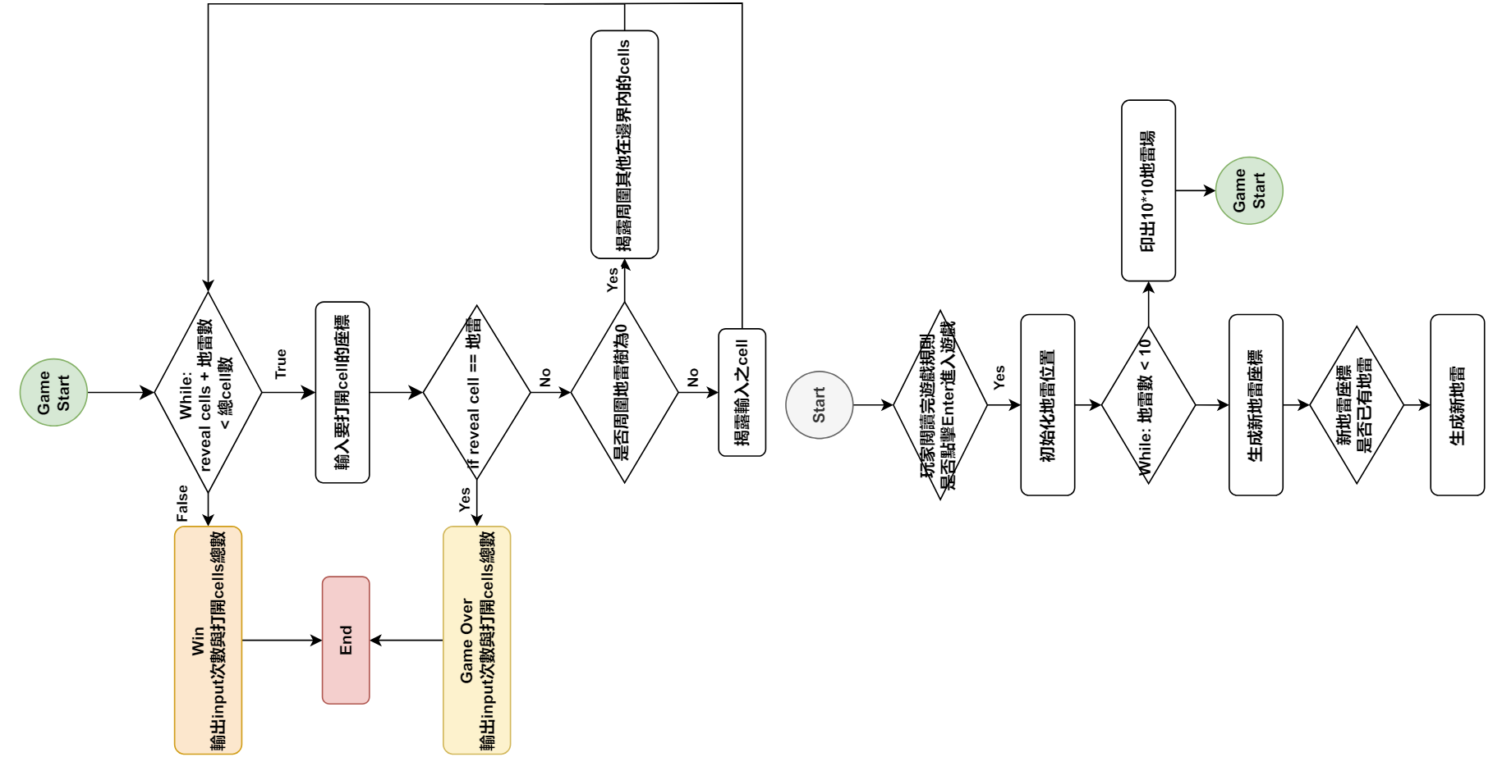
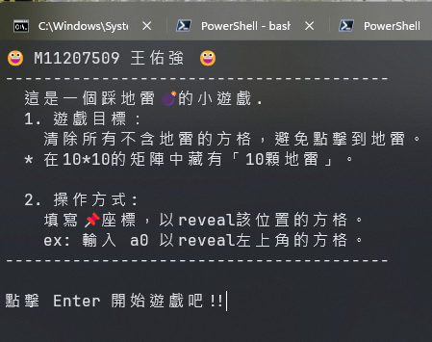
02
遊戲架構圖
開啟遊戲 -> 初始化動作

Slide 5
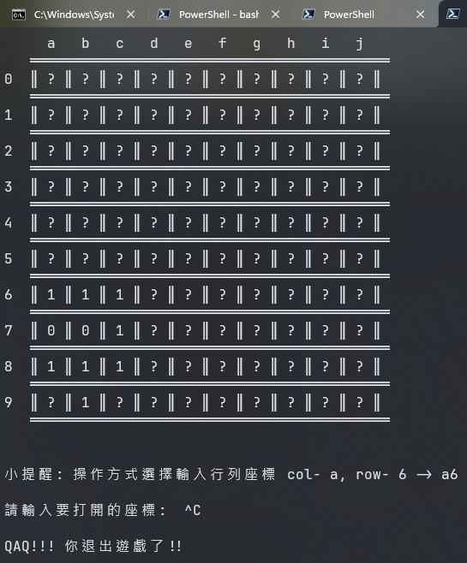
02
遊戲架構圖
遊戲開始，選擇要打開的方格

Slide 6
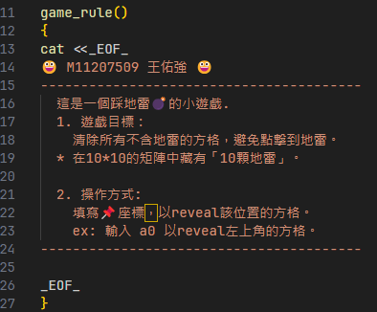


03
程式碼解說
主程序
如果^C顯示遊戲退出訊息:
把畫面清空
印出遊戲規則
read 使⽤者輸⼊如果 點擊Enter 開始遊戲

Slide 7
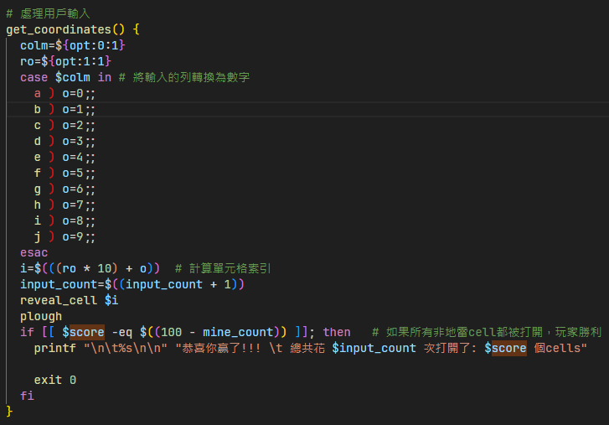
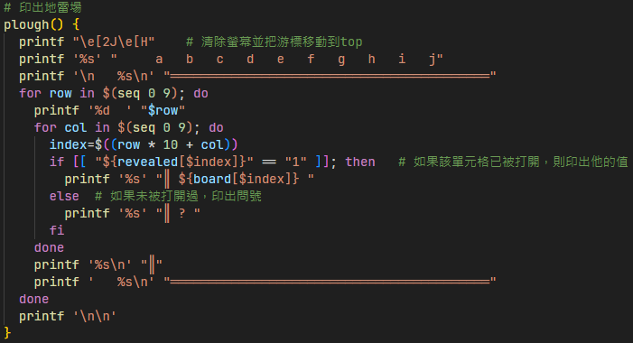
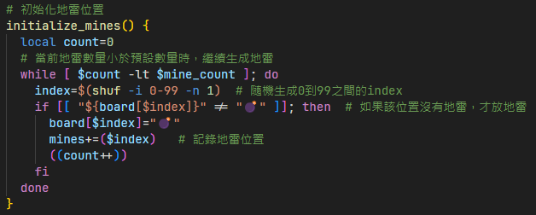



03
程式碼解說
主程序
初始化地雷位置
印出地雷場
印出遊戲提醒，並 get_coordinat ，，取得玩家輸⼊座標

Slide 8
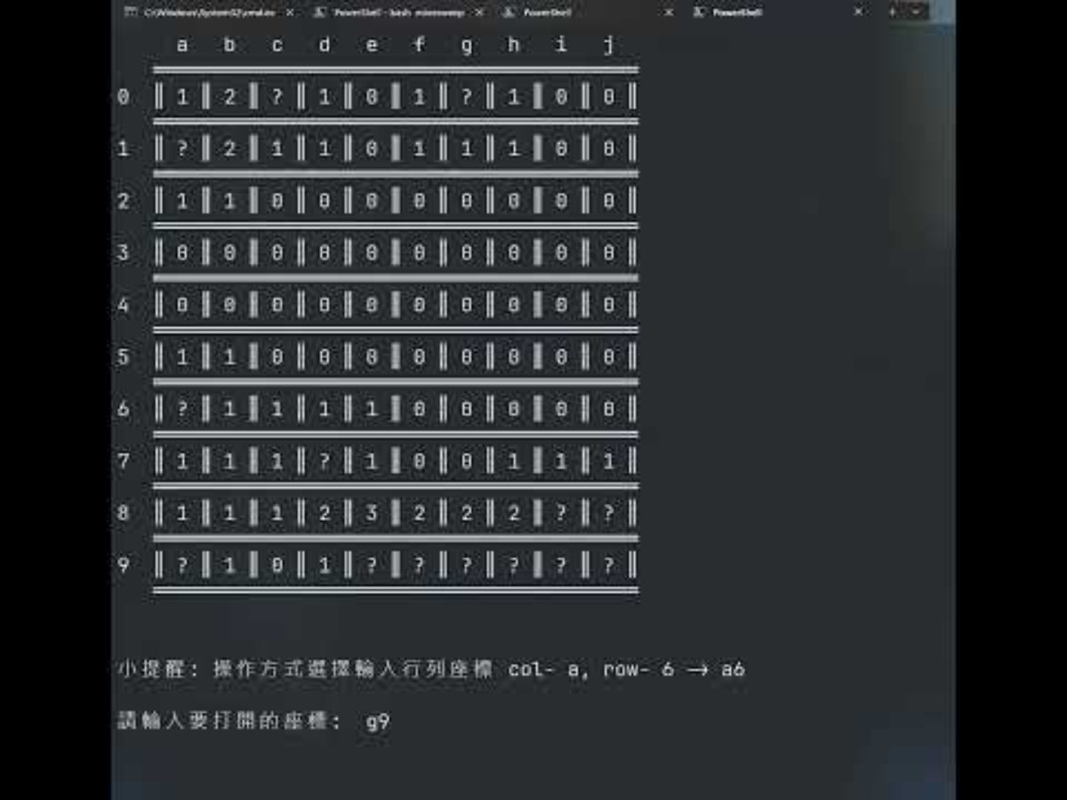
03
Demo
https://youtu.be/iPbrITuoZcE
Notes:
https://youtu.be/iPbrITuoZcE

